Slide 1
빅데이터 분석 결과 시각화
평 가 작 업 지 시 서
2001010509_21v4
📌 제출 방법 : 학사시스템 능력 평가 게시판 및 GitHub Repository → 본인 Branch Push
태두혁
이름 :
2026-08-19
수행날짜 :
TaeDoohyeok
Branch 이름 (영문) :
📂 업로드 파일 14_빅데이터분석결과시각화_이름.pptx 외 ipynb파일
🔗 Repository https://github.com/seokssaem/bigdata-2026.git

Slide 2
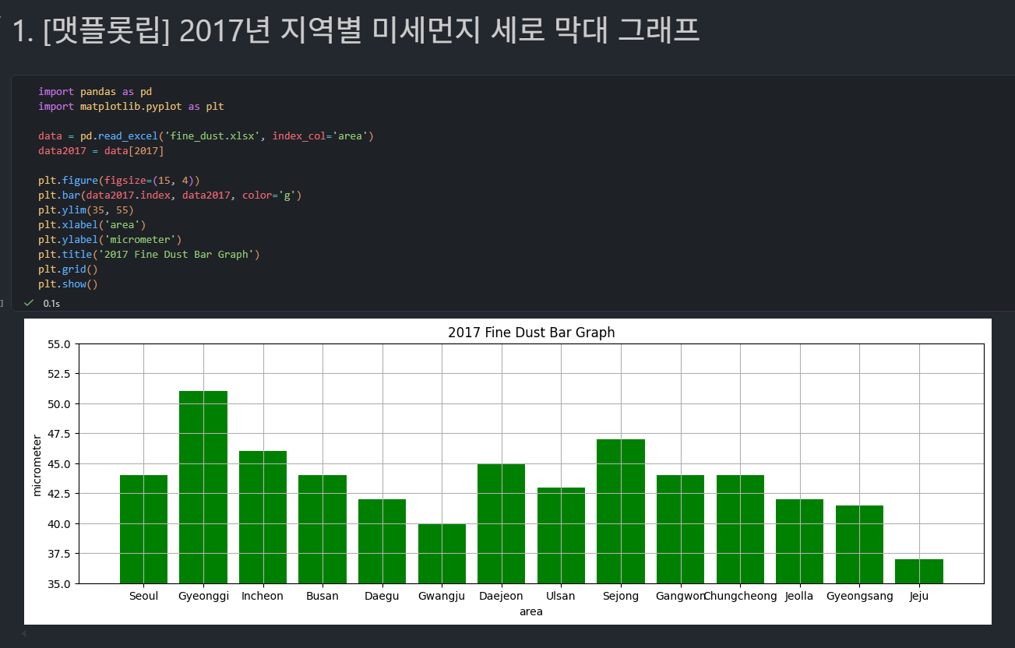

Slide 3
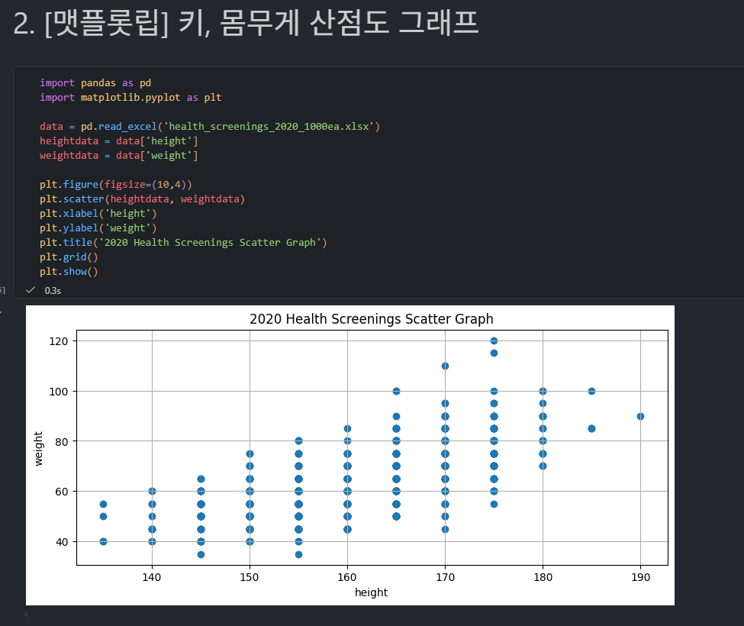

Slide 4
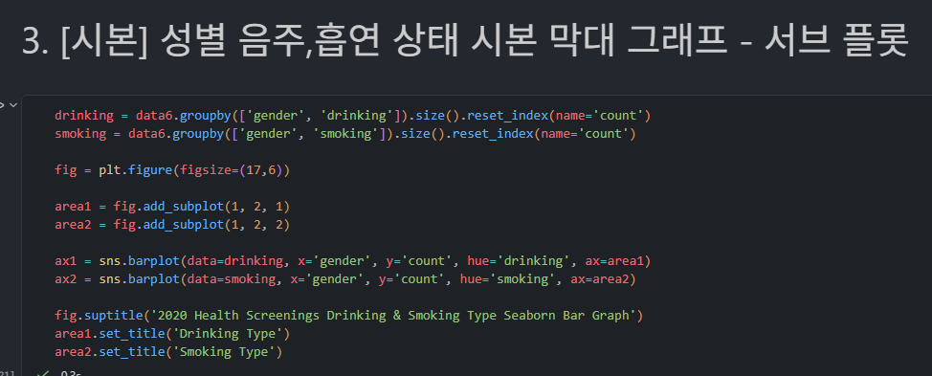
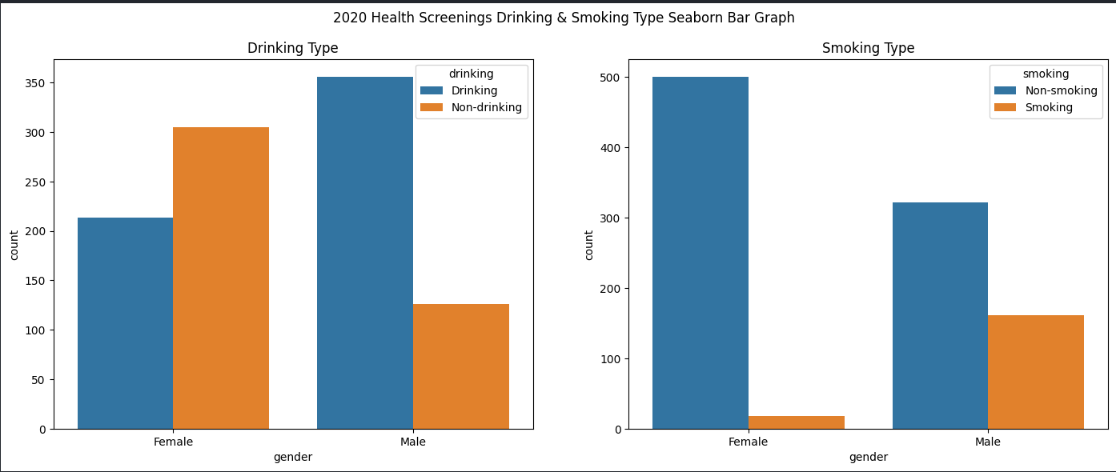

Slide 5
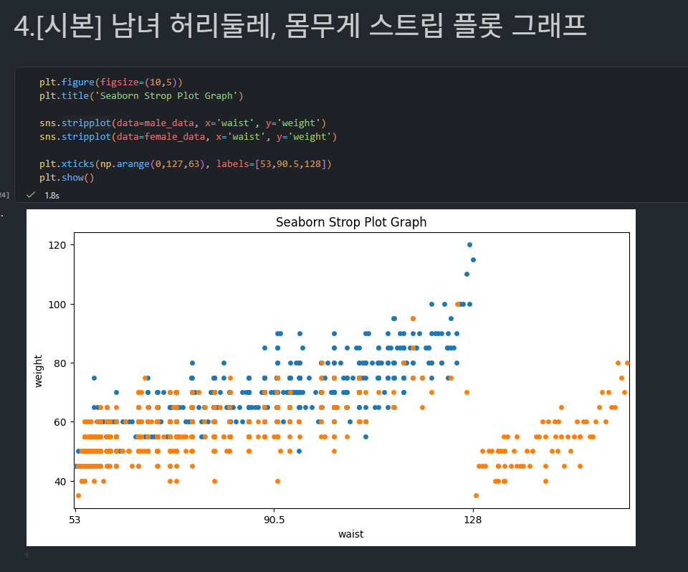

Slide 6
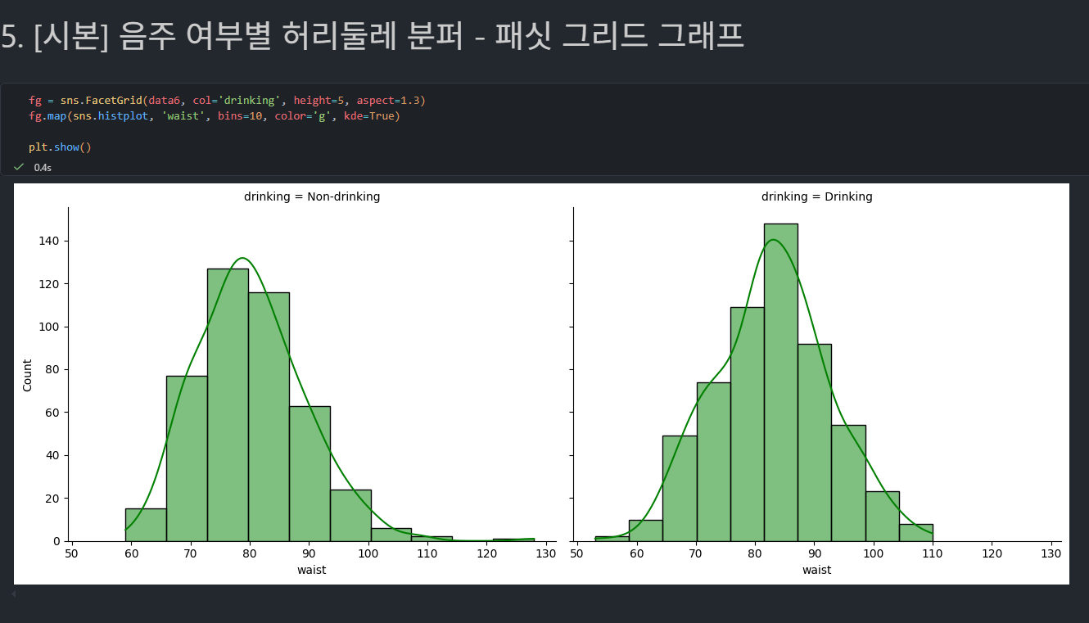

Slide 7
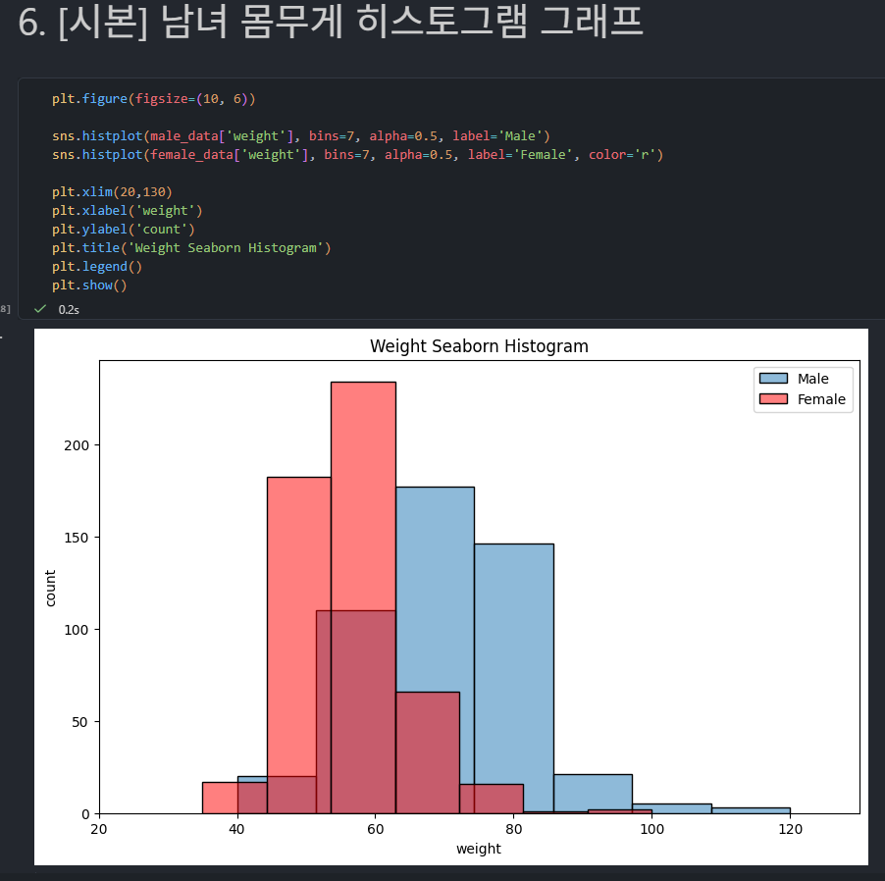

Slide 8
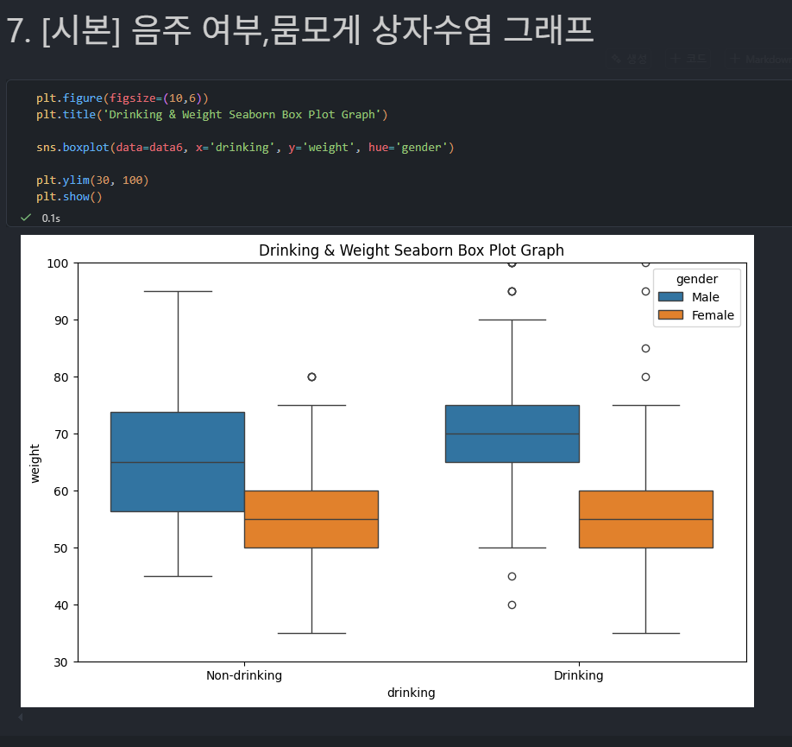

Slide 9
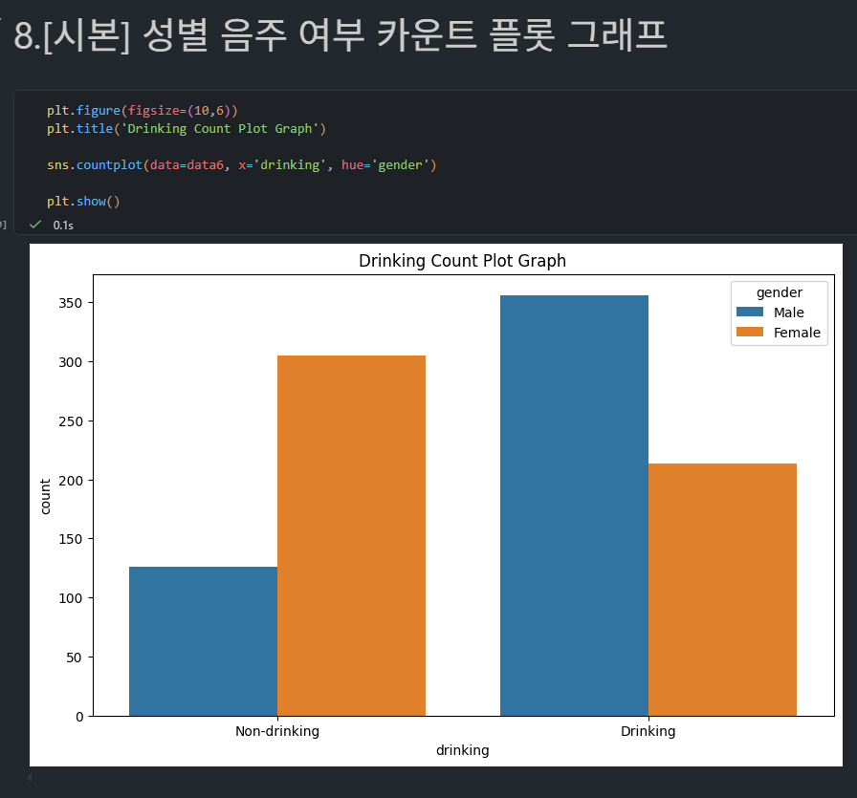

Slide 10
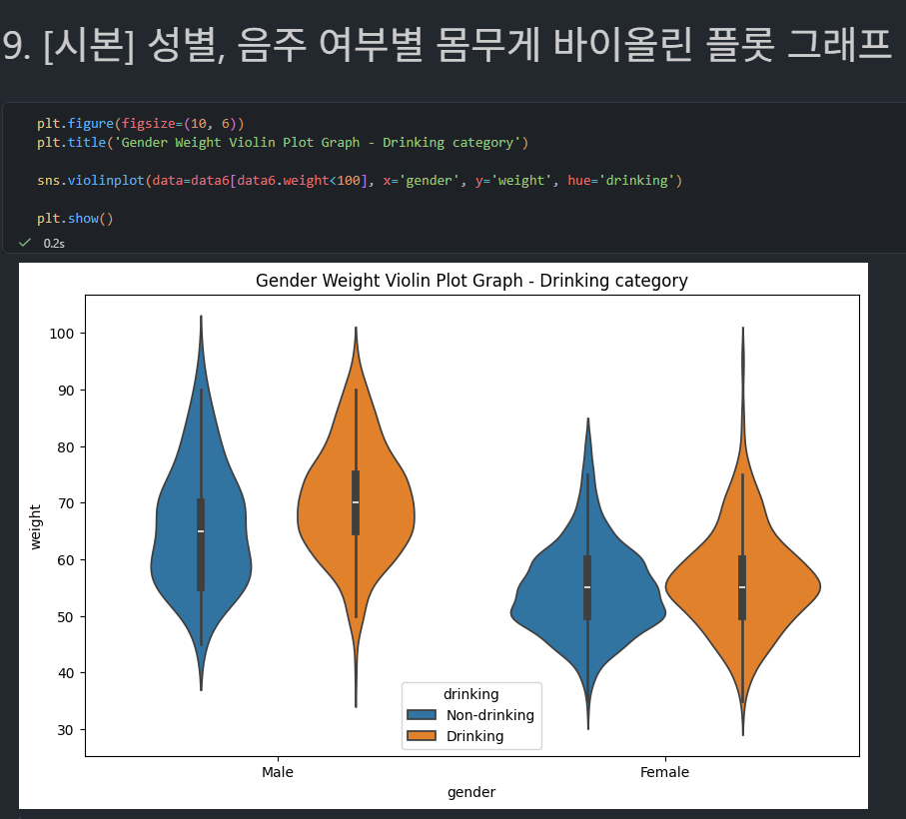

Slide 11
